Slide 1
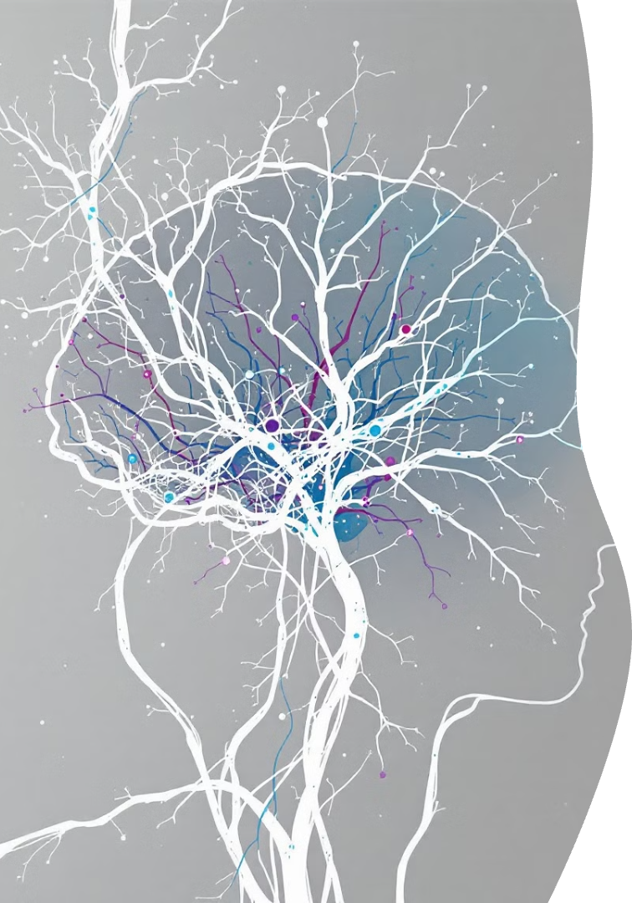
Муниципальное дошкольное образовательное учреждение
детский сад «Тополек»
Нейробика - гимнастика для мозга
Откройте для себя увлекательный мир нейробики – комплекса упражнений, который тренирует ваш мозг так же, как физические упражнения тренируют тело.
Ваш путь к улучшению когнитивных способностей и замедлению старения мозга начинается здесь.
Подготовила:
Учитель-логопед
1 квалификационной категории
Клочко Т.А.

Slide 2
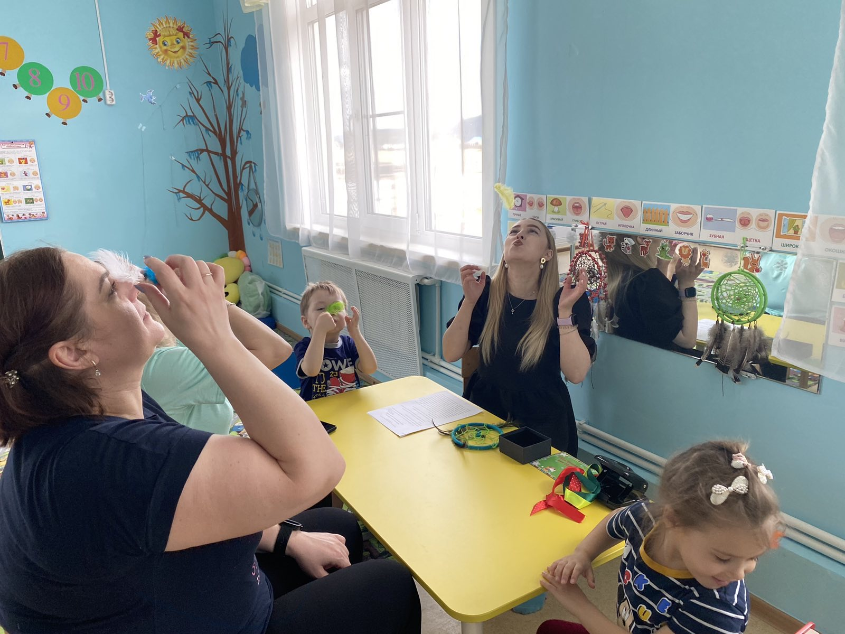
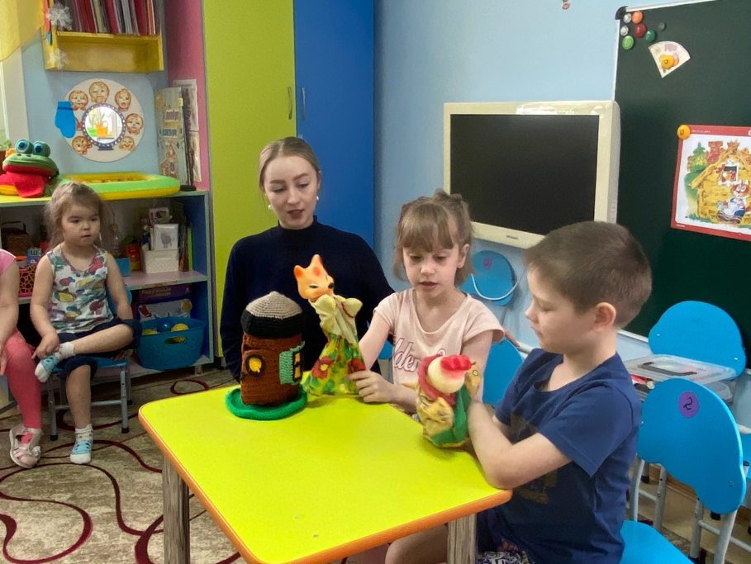
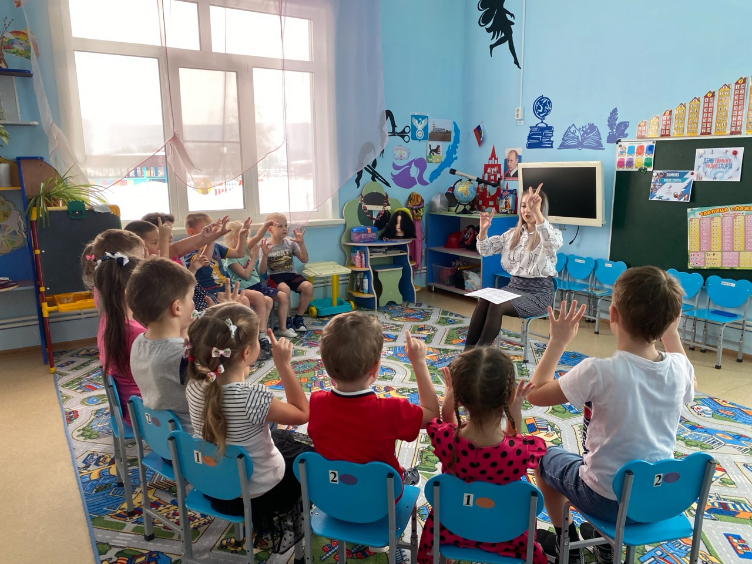
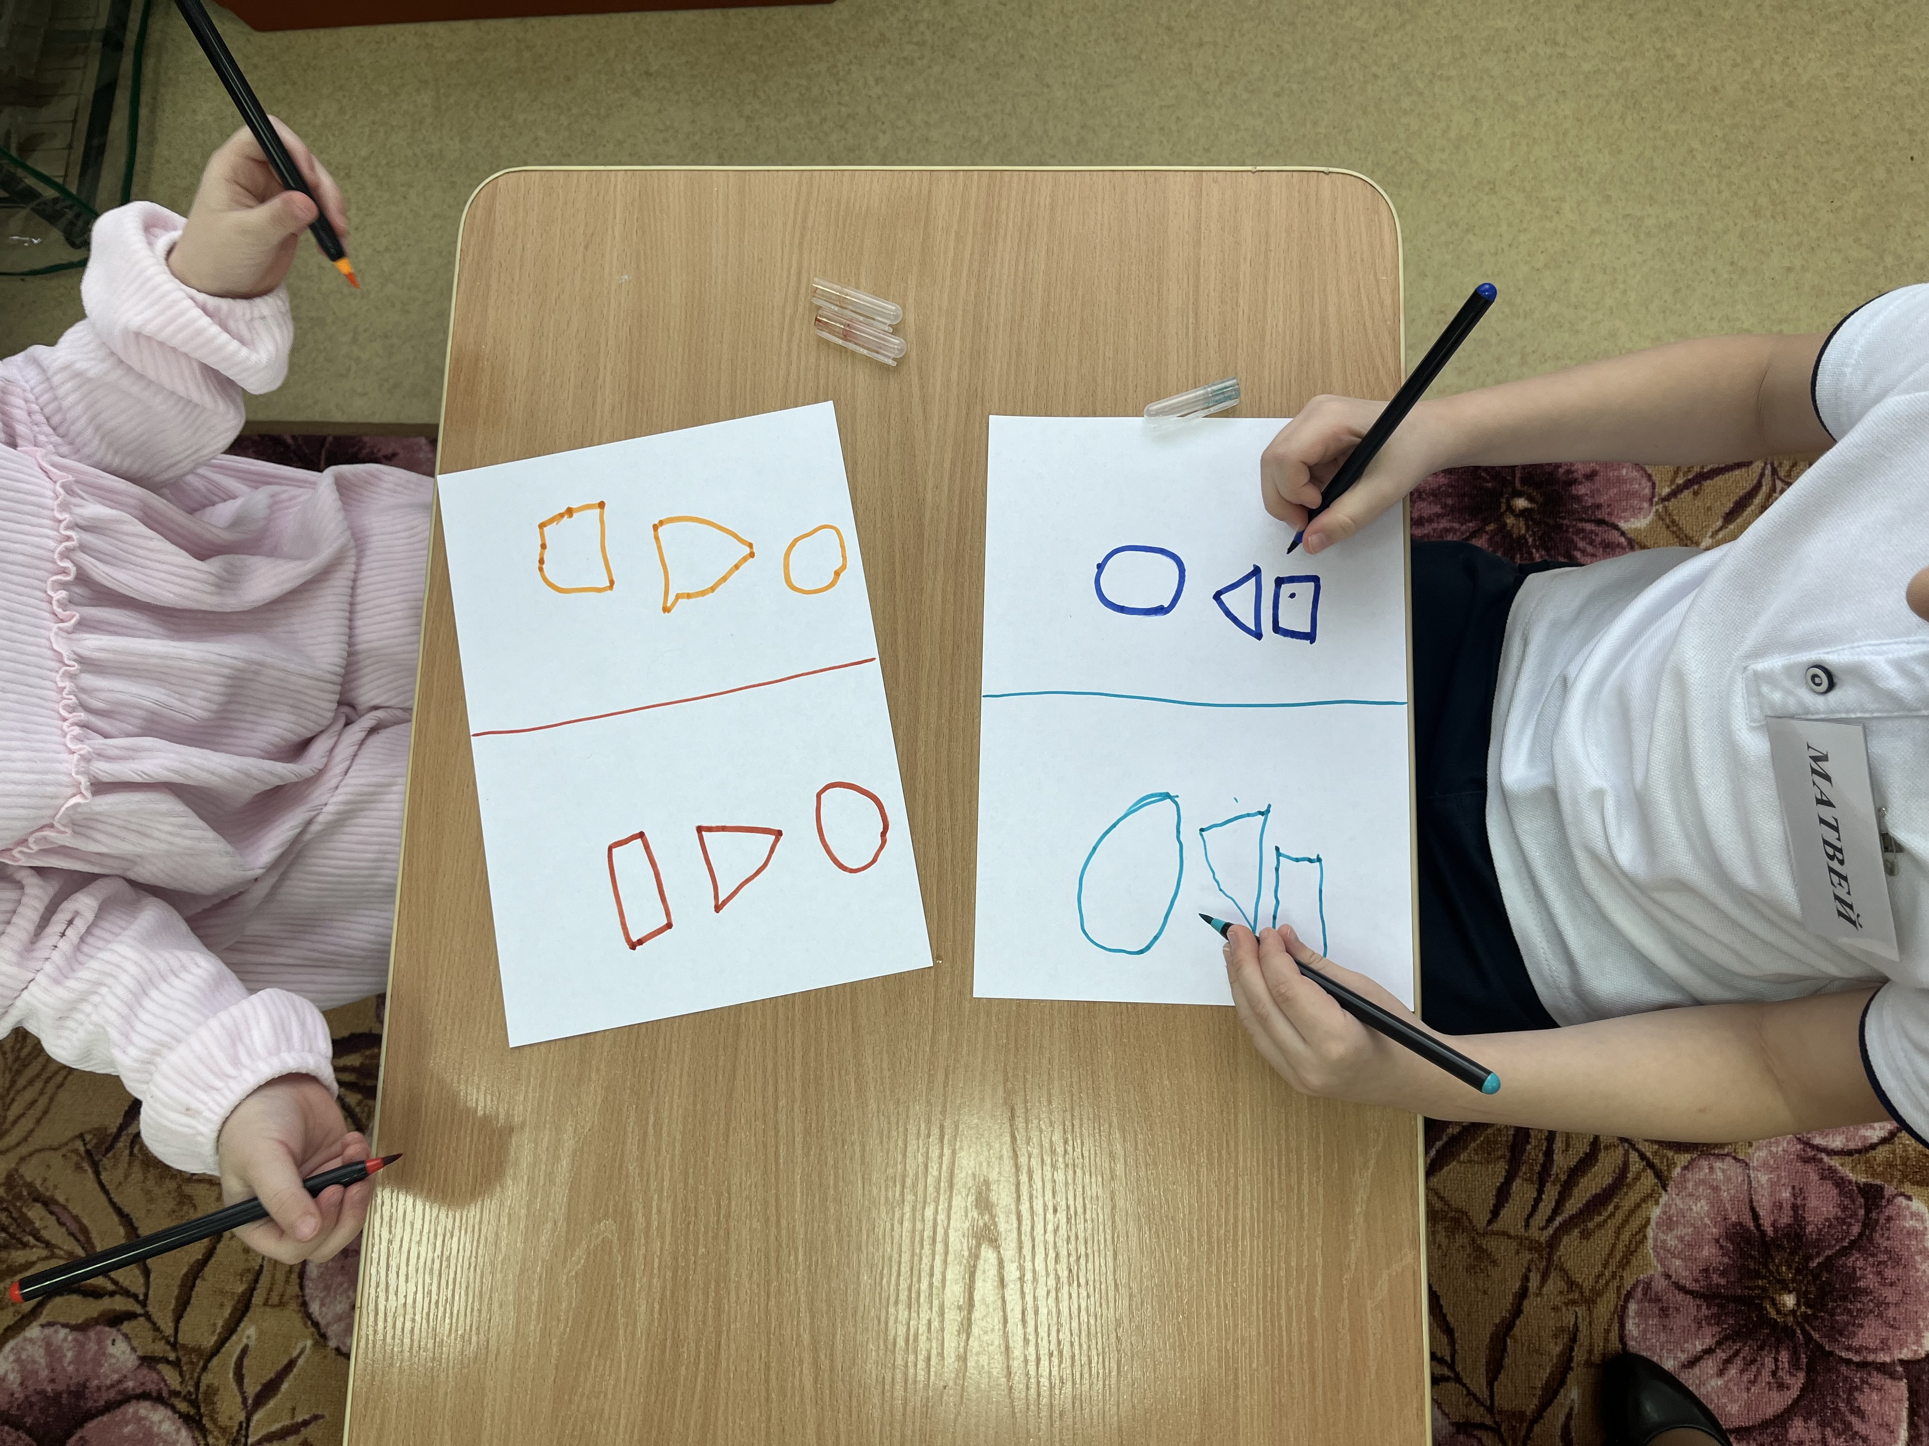
Дыхательная гимнастика
Здоровьесберегающие технологии
Игротерапия
Нейропсихологические упражнение
Пальчиковая гимнастика

Slide 3
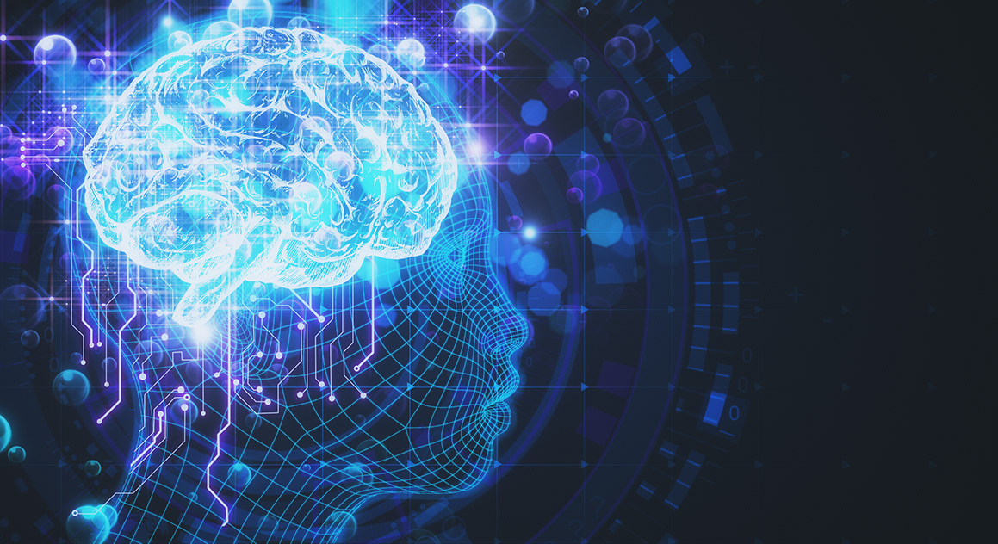
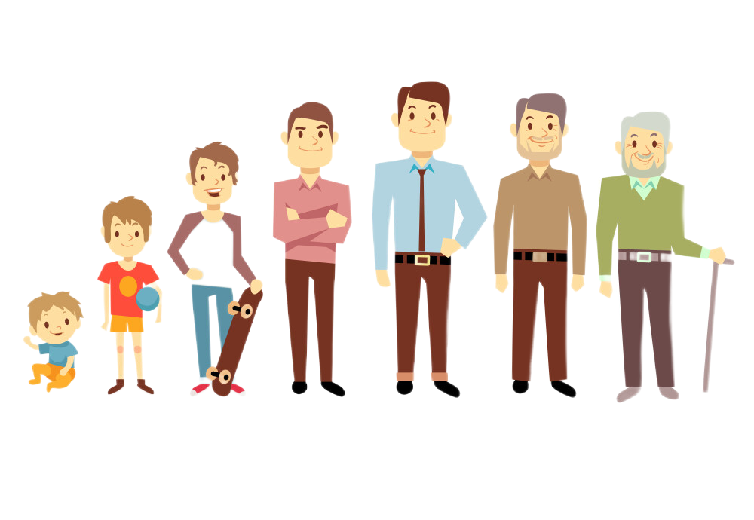
НЕЙРОПЛАСТИЧНОСТЬ
НЕЙРОБИКА

Slide 4

Что такое «Нейробика»?

Slide 5
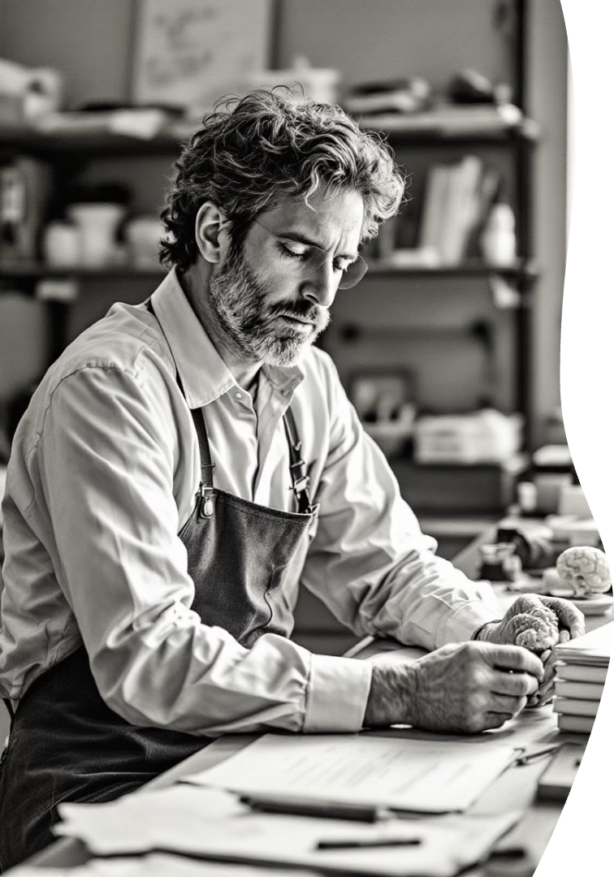
Что такое нейробика?
Определение
История
Система умственных упражнений, направленных на создание новых нейронных связей в мозге.
Разработана нейробиологом Лоренсом Катцем в конце XX века как метод активации мозга.
Назначение
Комплекс стимулирует мозг через необычные сенсорные переживания и неожиданные действия.

Slide 6

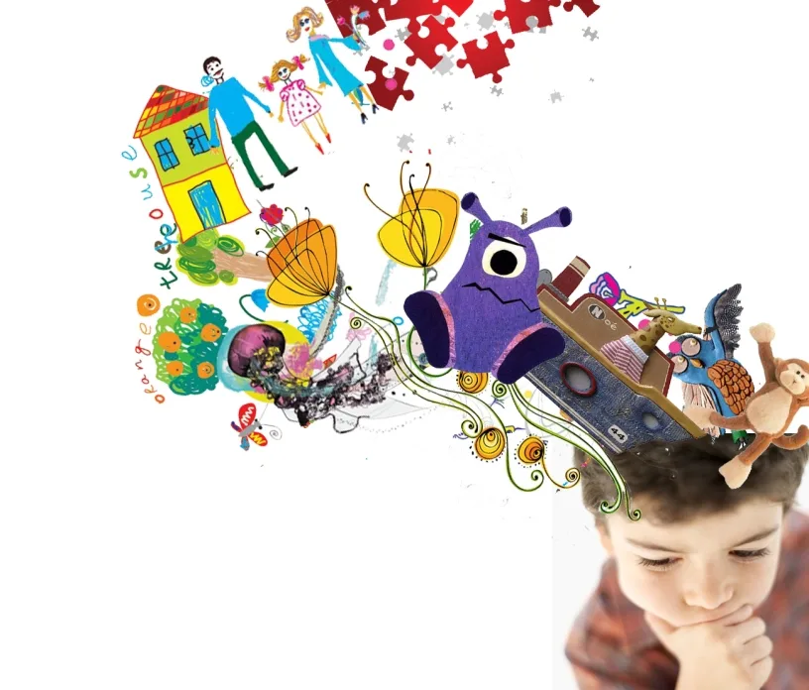
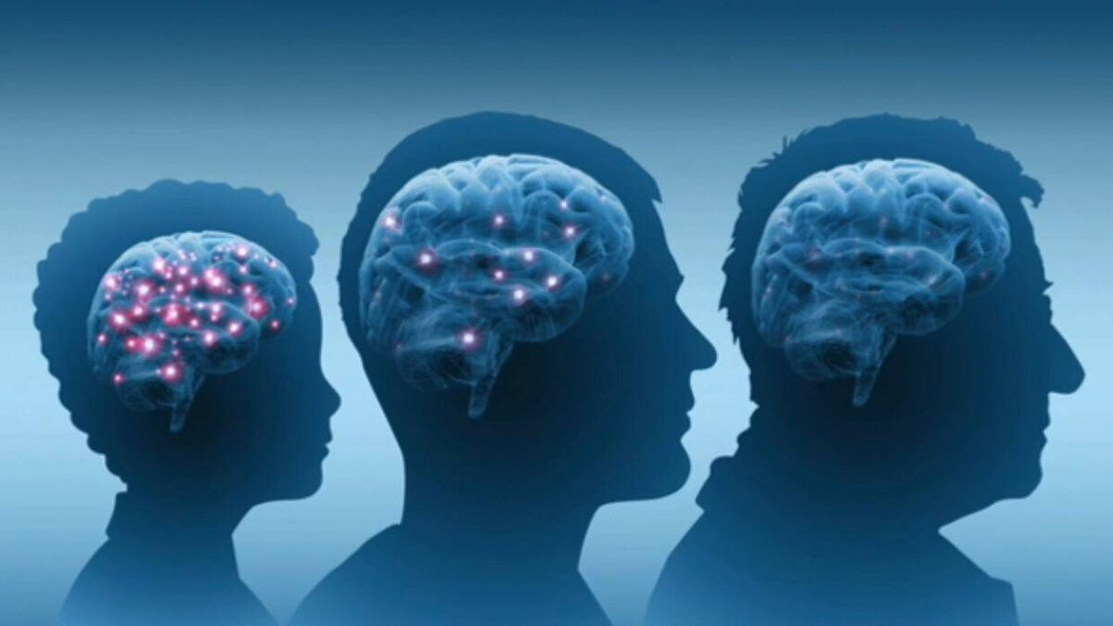
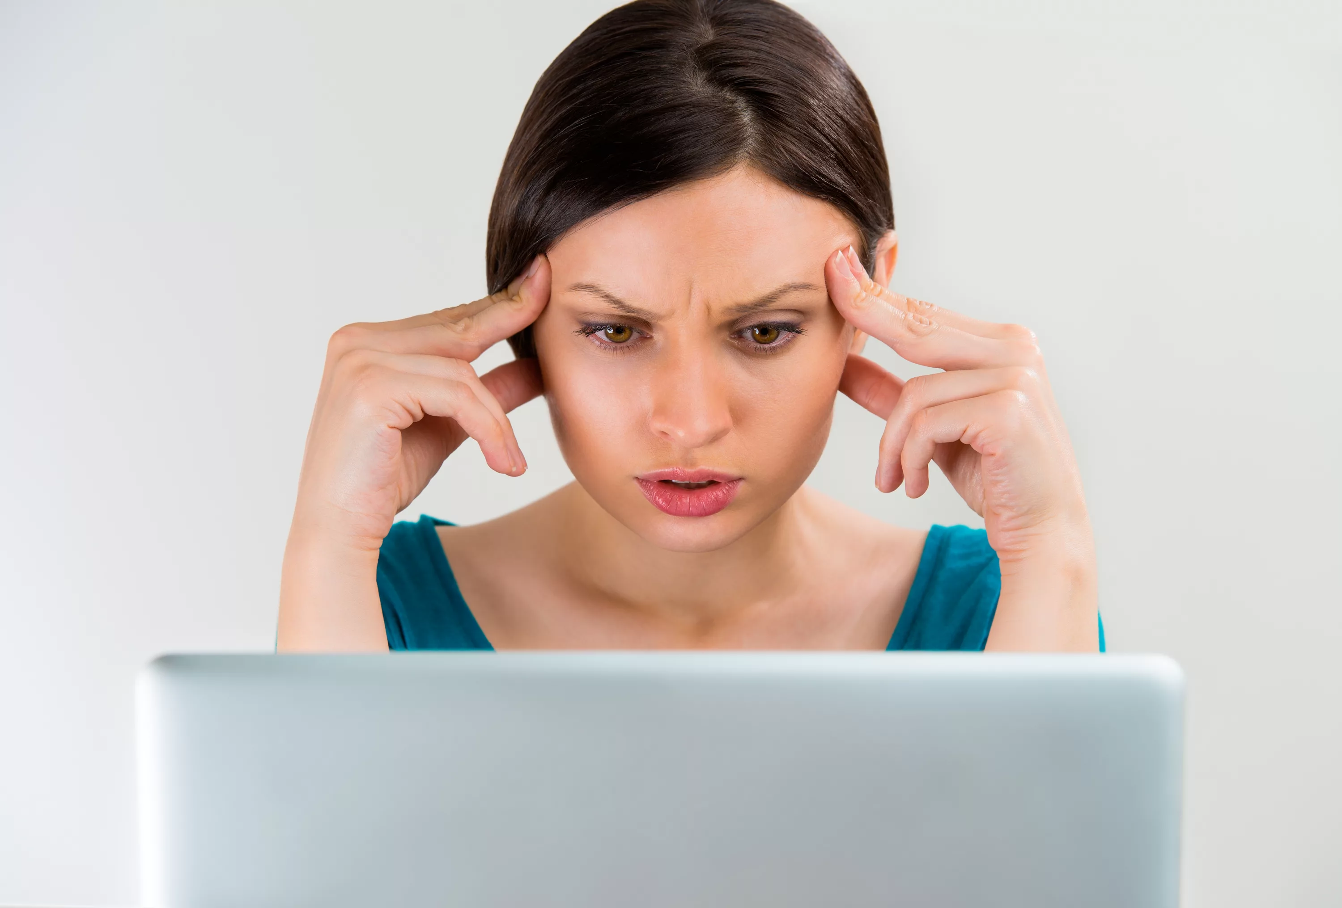

Профилактика возрастных
изменений мозга
Творческое мышление
Польза нейробики
Концентрация внимания
Память

Slide 7
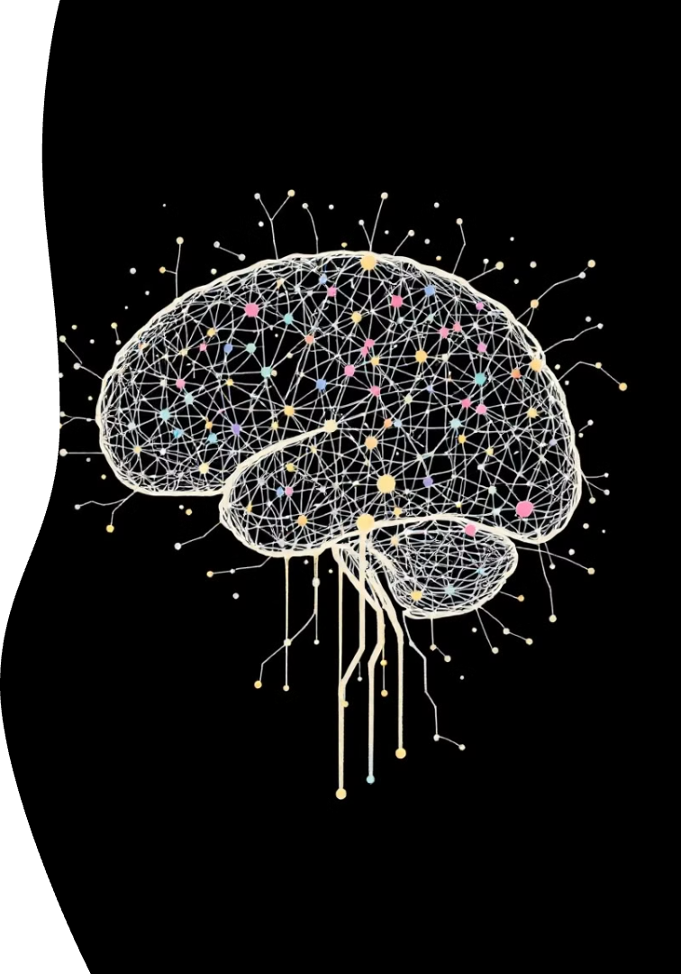



Комплексы упражнений нейробики всегда
делятся на три блока:
Первый блок:
Включает упражнения, увеличивающие тонус коры головного мозга (дыхательные упражнения, массаж биологически-активных точек)
Второй блок:
Включает упражнения, улучшающие возможности приёма и переработки информации.
Третий блок:
Содержит упражнения, улучшающие контроль и регуляцию деятельности (движения и позы перекрёстного характера).

Slide 8
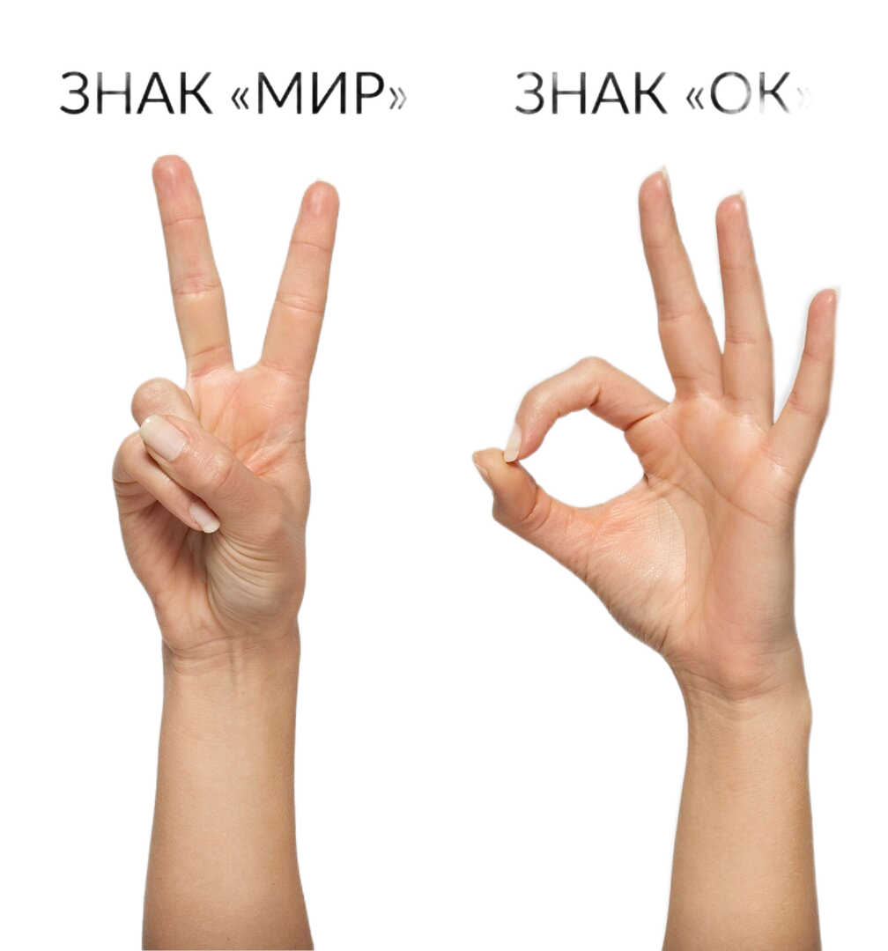

Slide 9
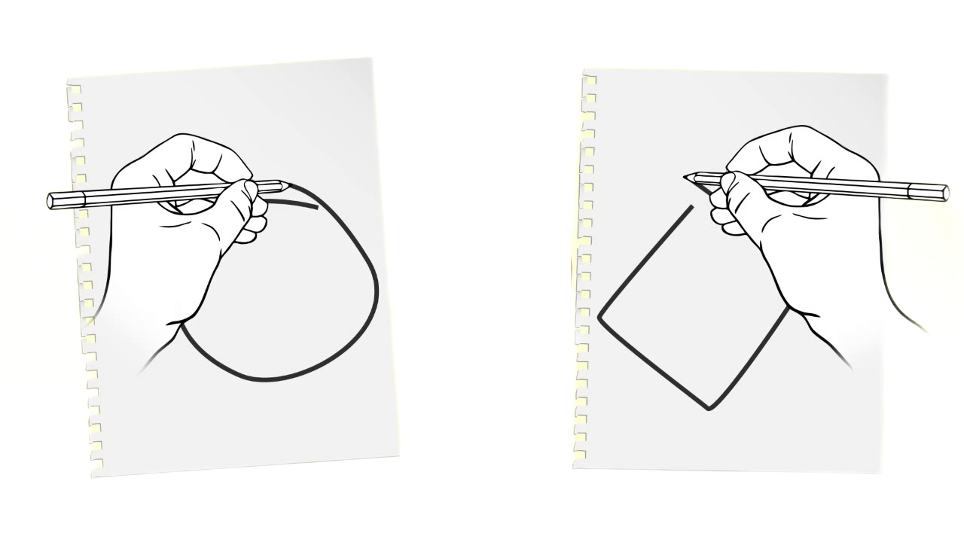

Slide 10
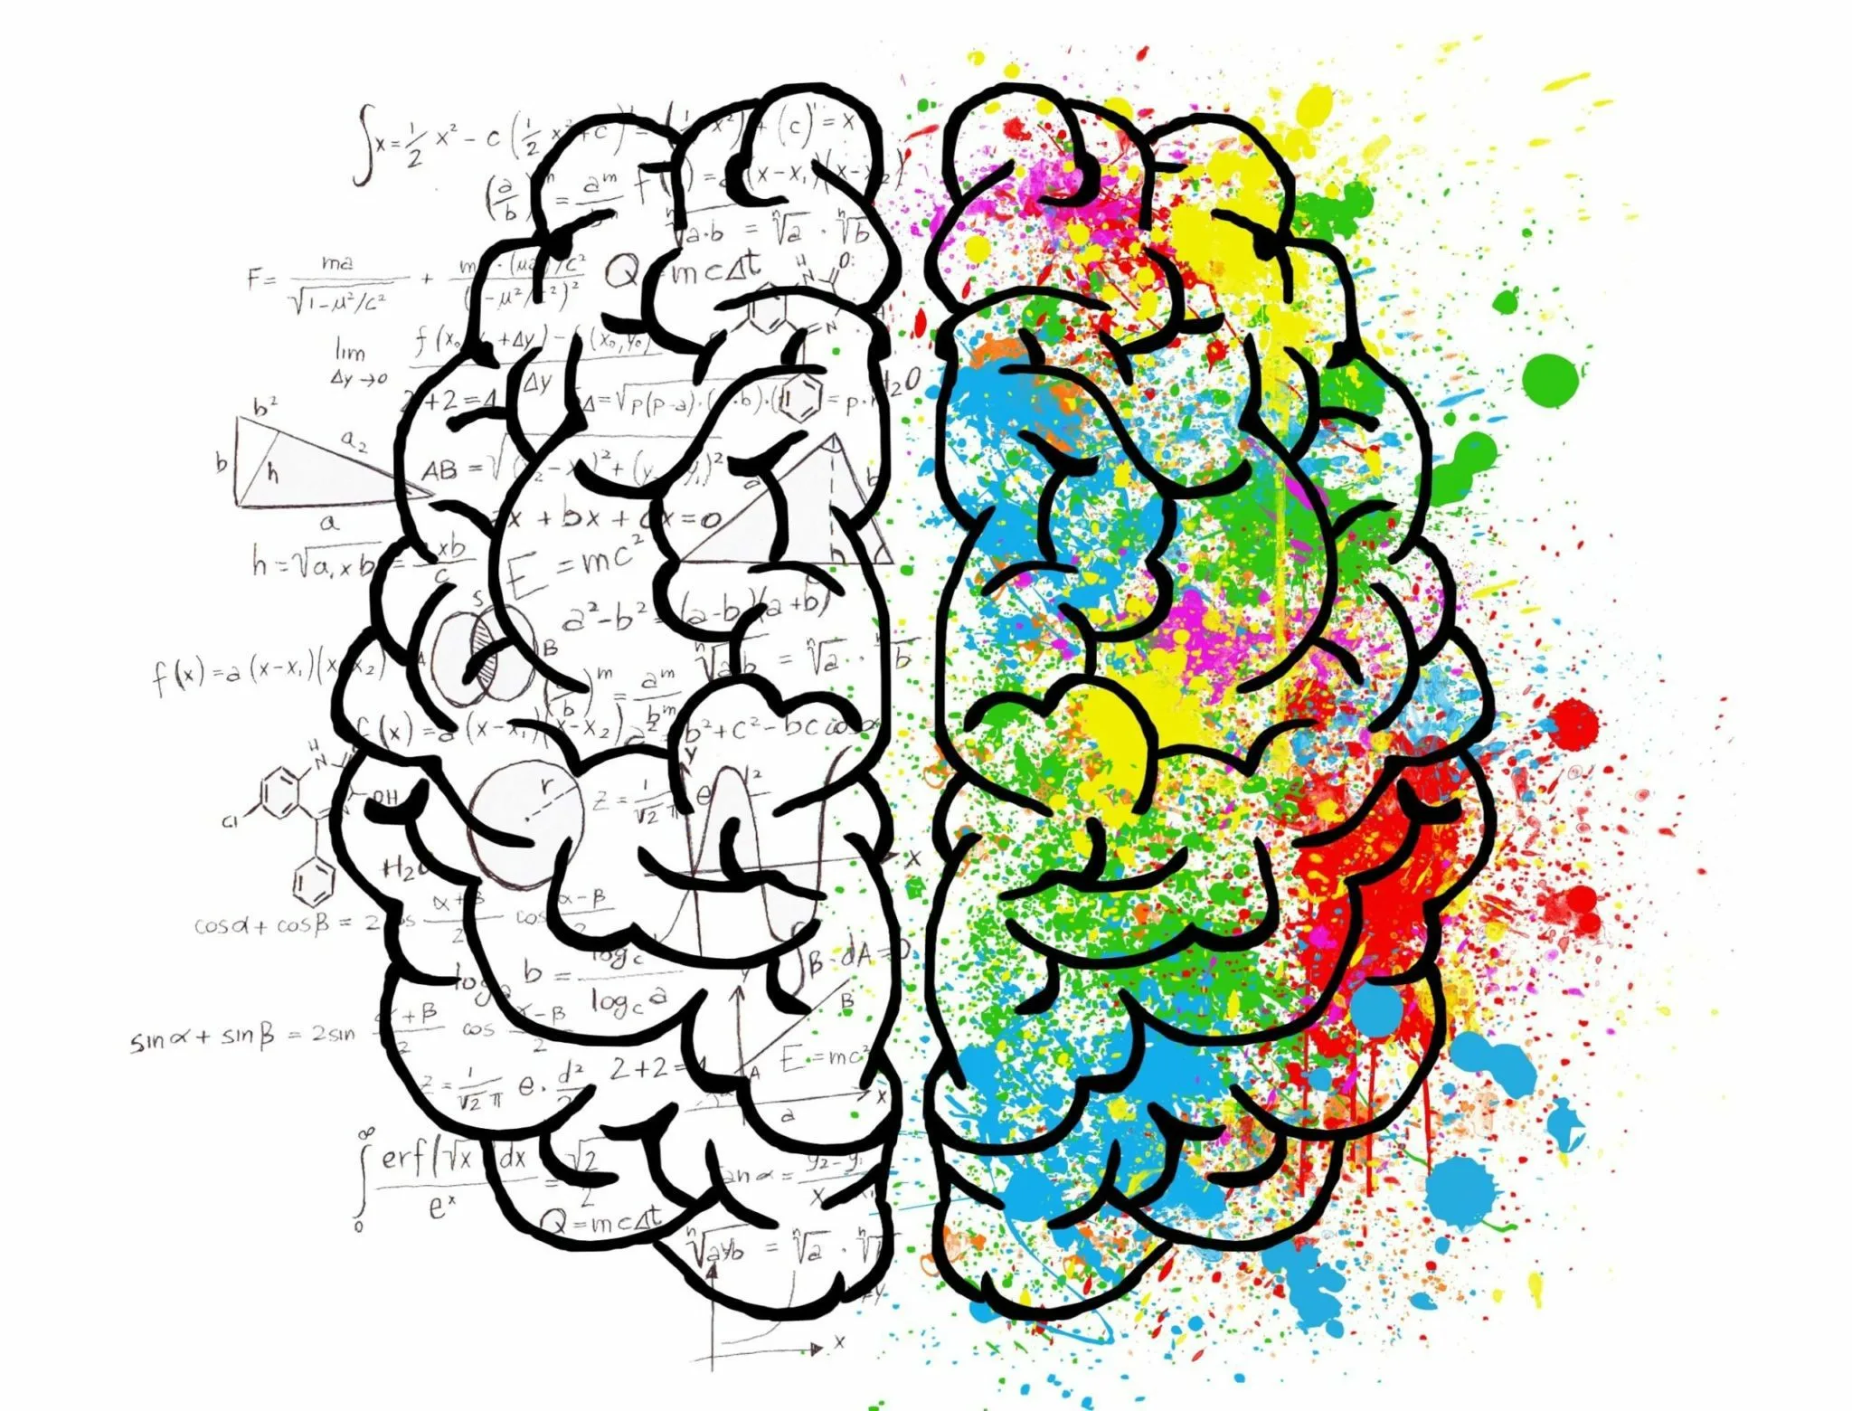


Slide 11


Slide 12
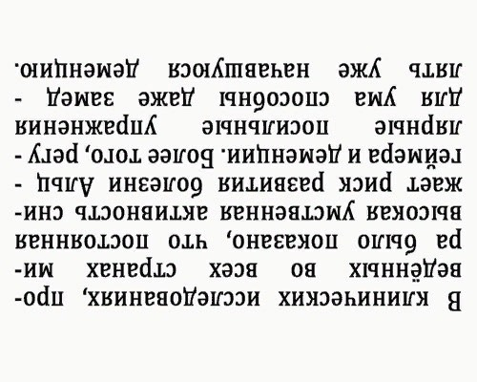

Slide 13
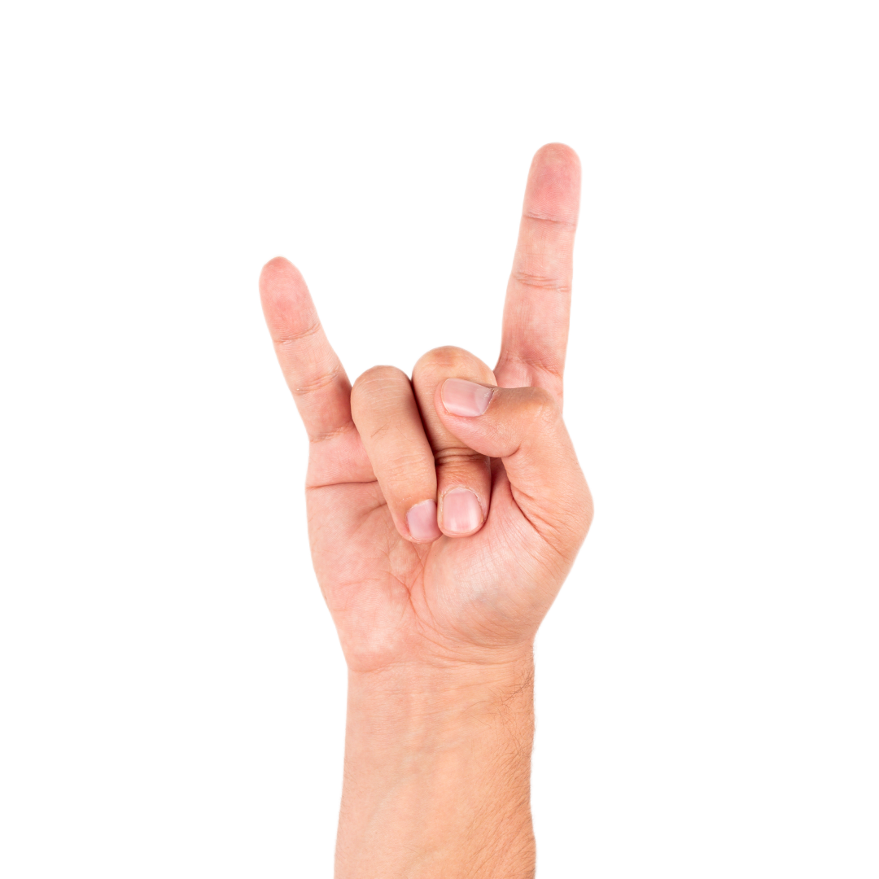
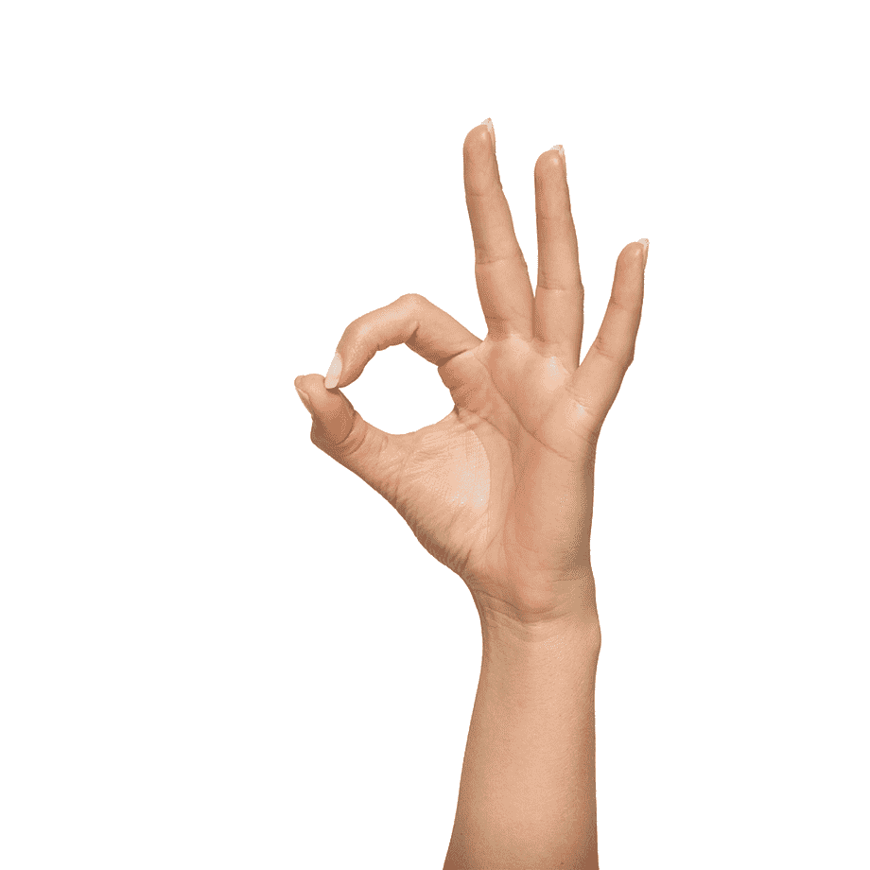


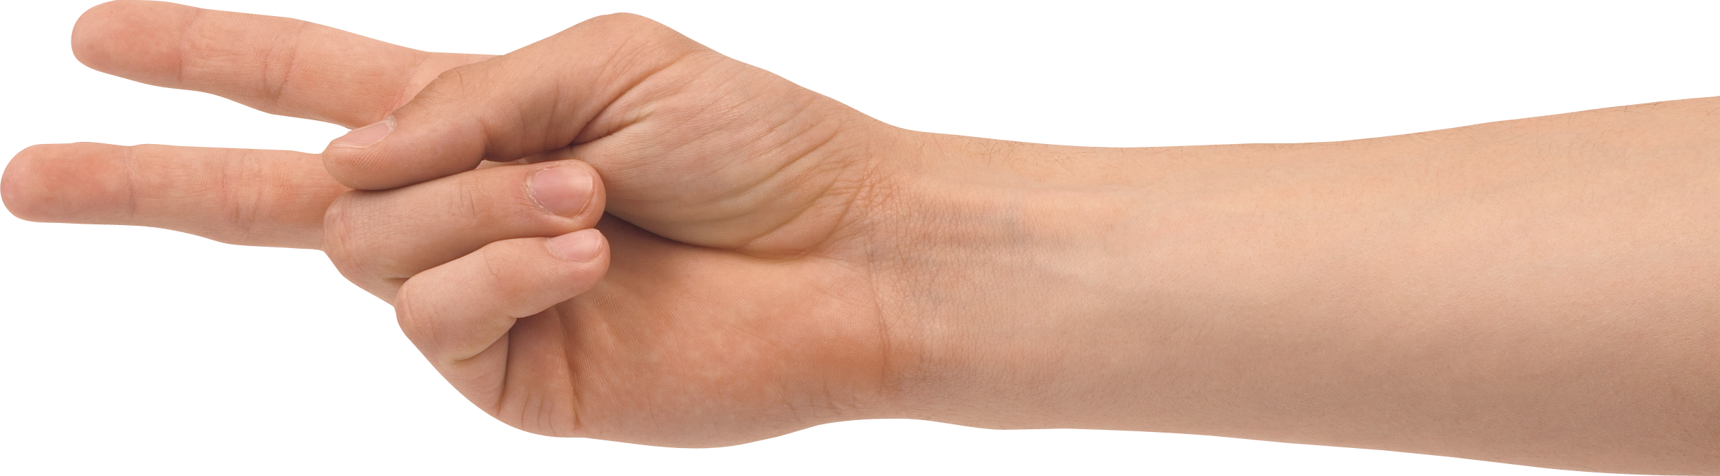
Активные и яркие
Классные и смелые
Вам откроют все дороги -
Это ПЕДАГОГИ!

Slide 14

Внедрение нейробики в повседневную жизнь
15 мин
5+
Ежедневно
Упражнений
Оптимальная продолжительность тренировки мозга
Разнообразное меню ментальных активностей
30+
100%
Дней
Результат
Период формирования устойчивой привычки
Заметное улучшение когнитивных функций

Slide 15



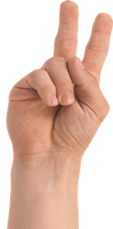



Я уже об этом знал, но мне было интересно
Я многое знал, было не интересно
Мне было очень интересно, я получил много полезной информации. Буду применять в дальнейшей работе

Slide 16



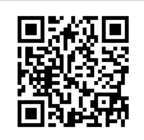
КОНТАКТЫ
8-950-108-52-77
ID: 789074627
tanya.klochko.99@mail.ru
Личная страница с дополнительной информацией по теме «Нейробика»

